Slide 1
Приложения с базами данных

Slide 2

БД
Microsoft SQL Server
Oracle
MySQL
MongoDB
Postgres и т.д.

Slide 3

ADO.NET
интерфейс прикладного уровня Microsoft (набор классов, предоставляющих службы доступа к данным)
WinForm, WPF, ASP.Net
Встроенные провайдеры :
для MS SQL Server
для OLE DB (Access, DB2, MySQL и Oracle)
для ODBC
для Oracle
EntityClient (ORM Entity Framework)
для сервера SQL Server Compact 4.0

Slide 4
Достоинства
Простой доступ к реляционным данным
Унификация доступа
Расширяемость
Поддержка многоуровневых приложений и XML

Slide 5
Режимы ADO.NET
отсоединенные данные
постоянное подключение

Slide 6
Постоянное (активное)подключение
Установка соединения
Подготовка и выполнение команды
Работа с данными
  чтение, запись
  фильтрация, сортировка
  тоже в пакетном режиме
  блокировки, совместное использование
Закрытие соединение и обработка ошибок
Работает в режиме удержания подключения к базе.
Обеспечивает максимальную гибкость и эффективность.
Обеспечивает минимальный расход оперативной памяти.

Slide 7
Отсоединенные (автономные) данные
Загрузка данных с сервера;
Изменение данных в наборе на локальной машине;
Обновление данных на сервере на основе локальной копии.
Обеспечивает работу с данными в отсутствии подключения к БД.
Удобна для переноса данных по сети.
Расходует достаточно много памяти

Slide 8
Entity Framework
объектно-ориентированный код C# - объектно-реляционное отображение (object-relational mapping — ORM)
Тяжеловесен
Проще писать и сопровождать. Сокращает время разработки.

Slide 9
Классы ADO.NET
классы объектов-провайдеров(поставщиков) данных .NET
специфичны для каждого типа источников данных
классы объектов потребителей.
для доступа и манипуляции данными после того, как они прочитаны в память.

Slide 10
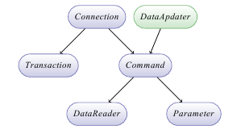
Объекты- провайдер
ADO.NET
DataAdapter - шлюз между автономными и подключенными аспектами ADO.NET. (DataAdapter - SqlDataAdapter, OracleDataAdapter)
Содержит экземпляр соединения и команды.
Connection. Применяется для создания канала связи между программой и источником данных. Он позволяет устанавливать строку подключения, управлять транзакциями и устанавливать тип курсора (серверные и клиентские курсоры)

Slide 11
Command - класс представляющий исполняемую команду в базовом источнике данных ( произвольные SQL-строки или хранимых процедур, поддерживает параметры)
DataReader - эквивалент конвейерного курсора с возможностью только чтения.
Transaction – объект транзакций(OleDbTransaction, SqlTransaction, OracleTransaction) System.Transaction
Parameter - объект параметр команды

Slide 12
провайдеры данных:
Извлечение данных из ист., обновление данных
− ODBC.NET Data Provider
− SQL Server .NET Data Provider – СУБД Microsft Sql Server;
- Oracle Data Provider
− OleDB .NET Data Provider – осуществляет взаимодействие c БД других типов.
Connection, Command, DataReader, DataAdapter

Slide 13
Основные классы провайдера
SqlConnetcion и OleDbConnection –
обеспечивают подключение к БД.
SqlCommand и OleDbCommand OdbcCommand—
управляют источником данных с помощью SQL.
SqlDataReader и OleDbDataReader OdbcDataReader–
обеспечивают последовательный доступ к результату выполнения команды Select. Для работы требуют монопольный доступ к соединению.
SqlDataAdapter и OleDbDataAdapter OdbcDataAdapter
заполняют отсоединенный объект DataSet или обновляют данные на сервере из DataSet.

Slide 14
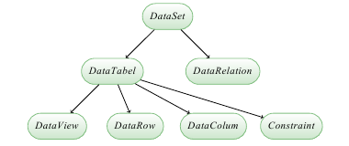
System.Data
Объекты-потребители
(Автономные объекты)
ADO.NET
DataSet - ядро автономного режима доступа к данным в
ADO.NET (своя маленькая СУБД, полностью находящаяся в памяти)
DataTable - класс похож на таблицу БД. Он состоит из объектов DataColumn, DataRow, представляющих из себя строки и столбцы.
DataRelation - класс позволяет задавать отношения между различными таблицами, с помощью которых можно проверять соответствие данных из различных
таблиц.
DataView - объект представлений базы данных

Slide 15
Constraint— ограничение на один или несколько столбцов в локальной таблице, служащее для поддержания целостности данных.

Slide 16
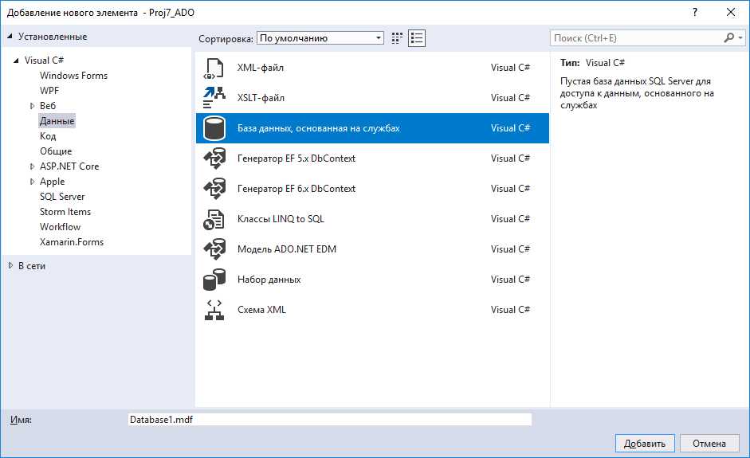
Пример создания

Slide 17
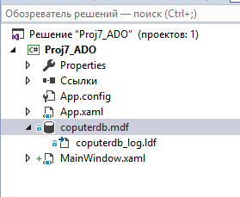

Slide 18
Отличия между SQL Server Compact Edition и SQL Server
SQL Server Compact Edition
размер файла ограничен 10 ГБ
нет поддержки FileStream
количество одновременных соединений до 256
ограничения в поддержке T-SQL. (для мобильных приложений

Slide 19
SQL Server
размер файла ограничен только в редакции Express (10 ГБ)
присутствует поддержка FileStream и CLR
нет ограничений на количество одновременных подключений.

Slide 20
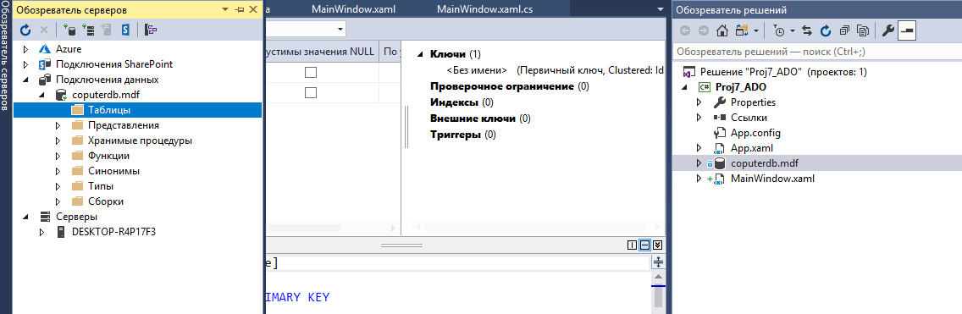

Slide 21
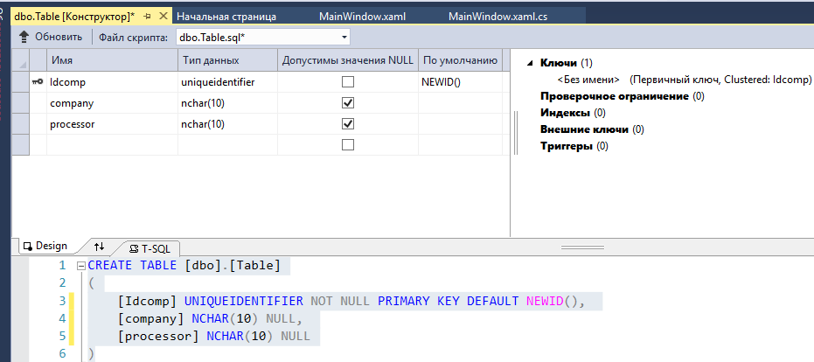

Slide 22
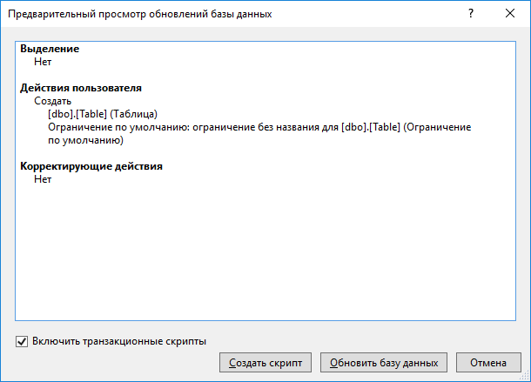
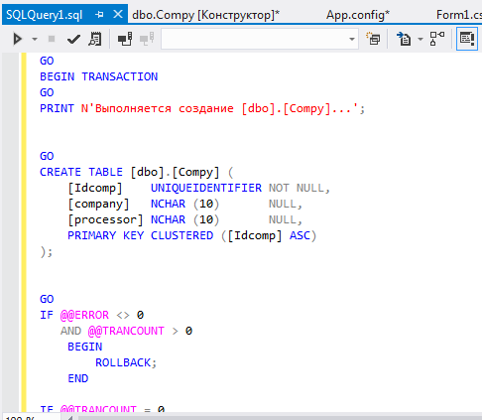

Slide 23
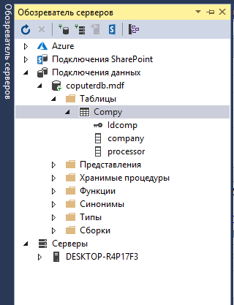

Slide 24
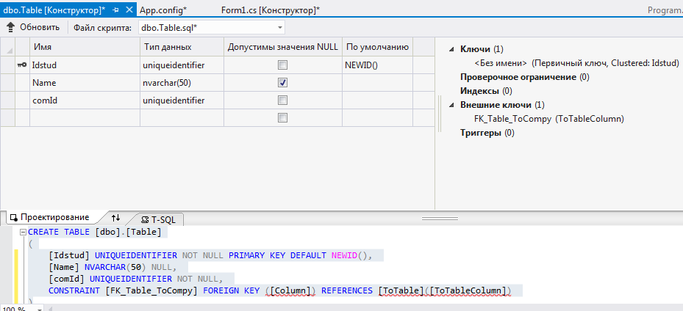
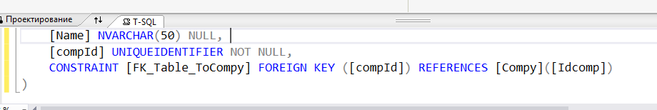

Slide 25
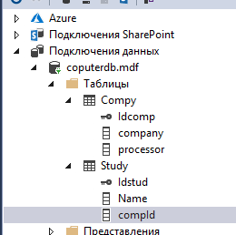
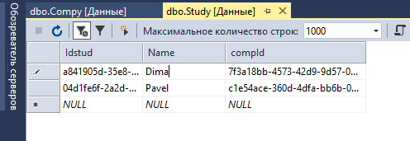
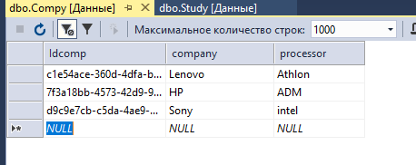

Slide 26

1. Подключение
классы ADO
сослаться на родного провайдера данных .NET

Slide 27
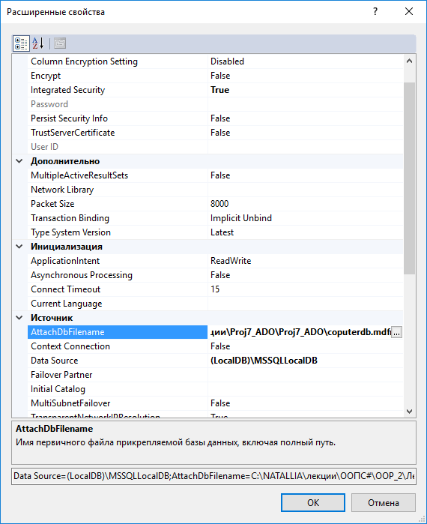
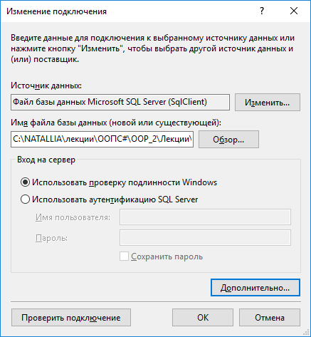

Slide 28
SqlConnection — имя объекта соединения для провайдера данных SQL .NET; OleDbConnection — OLE DB
имя_компьютера\имя_экземпляра.
Точка— ссылка на экземпляр сервера, запущенный на текущей машине; local; действительное сетевое имя компьютера.
файл . MDF
способ входа в базу (имя пользователя и пароль )
User=admin; PWD=admin.
таймаут соединения (сек)
Пользовательский экземпляр
connectionString="Data Source=(LocalDB)\MSSQLLocalDB;
AttachDbFilename=|DataDirectory|\user.mdf;
Integrated Security=True;
Connect Timeout=30"
providerName="System.Data.SqlClient" />
устанавливает проверку подлинности

Slide 29
using System.Configuration;
Другие параметры строки подключения
string connectionString = ConfigurationManager.ConnectionStrings["WpfDb.Properties.Settings.userConnectionString"].ConnectionString;
AttachDBFileName
Connect Timeout
Data Source - Server, Address, Addr и NetworkAddress
Encrypt
Initial Catalog:
Database
Integrated Security:
Trusted_Connection
Packet Size:
Persist Security Info:
er
Password:
User ID

Slide 30
SqlConnectionStringBuilder connectionStringBuilder = new SqlConnectionStringBuilder(); // создание конструктора строк подключения
connectionStringBuilder.DataSource = @"(LocalDB)\MSSQLLocalDB";
connectionStringBuilder.InitialCatalog = "user";
connectionStringBuilder.UserID = "admin";
connectionStringBuilder.Password = "admin";
using (SqlConnection connection = new SqlConnection(connectionStringBuilder.ConnectionString))
{
try
{
connection.Open();
}
catch (Exception exception)
{
}
}

Slide 31
Строки подключения в App.config
<configuration>
<configSections>
</configSections>
<connectionStrings>
<add name="WpfDb.Properties.Settings.userConnectionString" connectionString="Data Source=(LocalDB)\MSSQLLocalDB;AttachDbFilename=|DataDirectory|\user.mdf;Integrated Security=True;Connect Timeout=30"
providerName="System.Data.SqlClient" />
<add name="WpfDb.Properties.Settings.computerdbConnectionString"
connectionString="Data Source=(LocalDB)\MSSQLLocalDB;AttachDbFilename=|DataDirectory|\computerdb.mdf;Integrated Security=True;Connect Timeout=30"
providerName="System.Data.SqlClient" />
<add name="WpfDb.Properties.Settings.NORTHWNDConnectionString"
connectionString="Data Source=(LocalDB)\MSSQLLocalDB;AttachDbFilename=|DataDirectory|\NORTHWND.MDF;Integrated Security=True;Connect Timeout=30"
providerName="System.Data.SqlClient" />
</connectionStrings>
<startup>
<supportedRuntime version="v4.0" sku=".NETFramework,Version=v4.5.2" />
</startup>
</configuration>

Slide 32
1) App.config
<?xml version="1.0" encoding="utf-8" ?>
<configuration>
<connectionStrings>
<add
name ="connect"
connectionString ="Data Source=(LocalDB)\MSSQLLocalDB;AttachDbFilename=C:\OOP_2\Лекции\Proj7_ADO\Proj7_ADO\coputerdb.mdf;Integrated Security=True "/>
</connectionStrings>
<startup>
<supportedRuntime version="v4.0" sku=".NETFramework,Version=v4.6.2" />
</startup>
</configuration>

Slide 33
try
{
// определяем строку подключения
SqlConnection thisConnection =
new SqlConnection(
ConfigurationManager.
ConnectionStrings["connect"].
ConnectionString);
//открыть соединение
thisConnection.Open();
//thisConnection.OpenAsync();

Slide 34
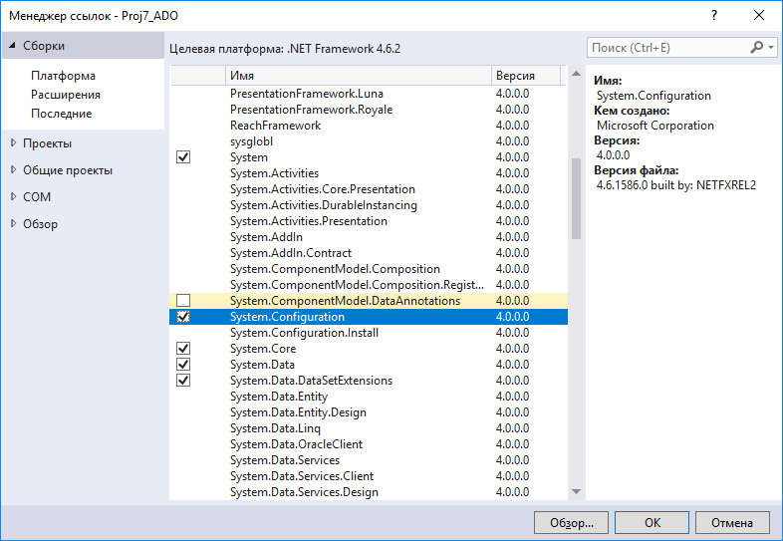

Slide 35
private static async Task ConnectDB()
{
using (SqlConnection connection = new SqlConnection(ConfigurationManager. ConnectionStrings["connect"].ConnectionString))
{
await connection.OpenAsync();
}
}

Slide 36
2. Чтение данных посредством DataReader
//Создать комманду для соединения
SqlCommand getCommand = thisConnection.CreateCommand();
//Специфицировать запрос SQL для команды
getCommand.CommandText =
"SELECT company, processor from Compy";
//Выполить команду и получить данные
SqlDataReader thisReader = getCommand.ExecuteReader();

Slide 37
// пока есть строки для чтения
while (thisReader.Read())
{
rezult.Items.Insert(0,
(string)thisReader.GetValue(0) +
(string)thisReader.GetValue(1));
}
//закрыть читатель
thisReader.Close();
//закрыть соединение
thisConnection.Close();
}

Slide 38
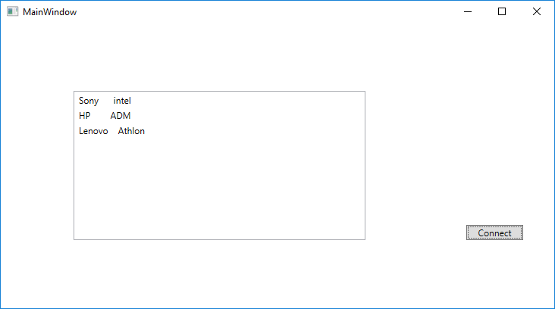

Slide 39
Постоянное подключение
connected layer

Slide 40
Настройка подключений
Connection – представление открытого подключения к источнику данных (канал)
Команды и запросы
Объект Connection
База данных
Информация из источника данных и полученные данные

Slide 41
Настройка подключений с помощью мастеров данных (Визуальный (Add connection))
Создание объектов программным способом (Программный)

Slide 42
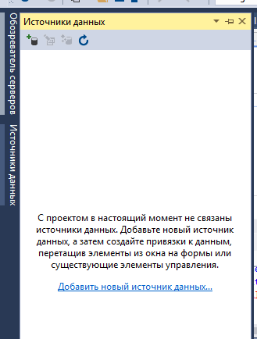
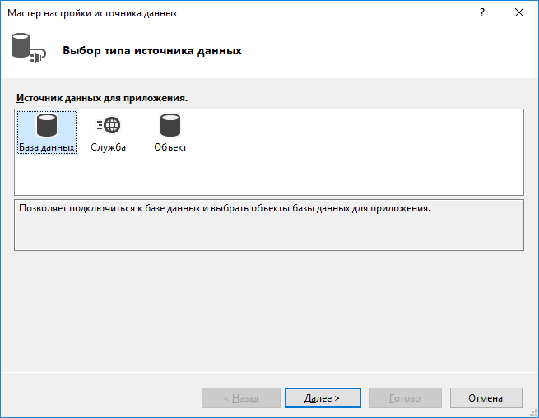
1. Настройка подключений с помощью мастеров данных

Slide 43
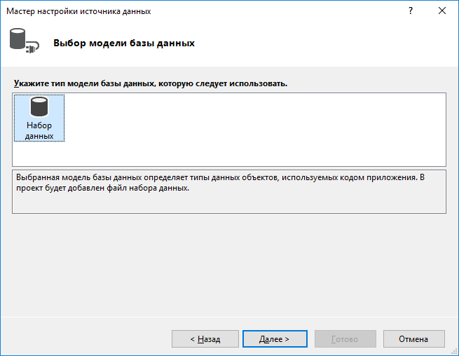

Slide 44
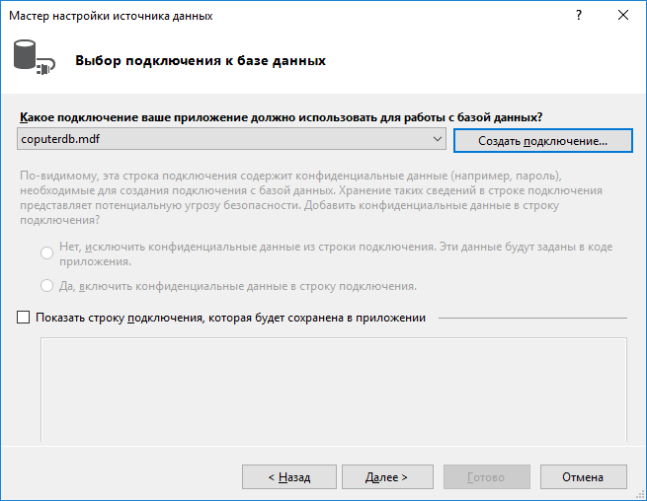

Slide 45
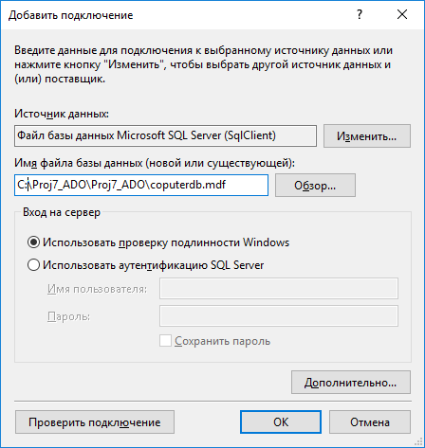

Slide 46
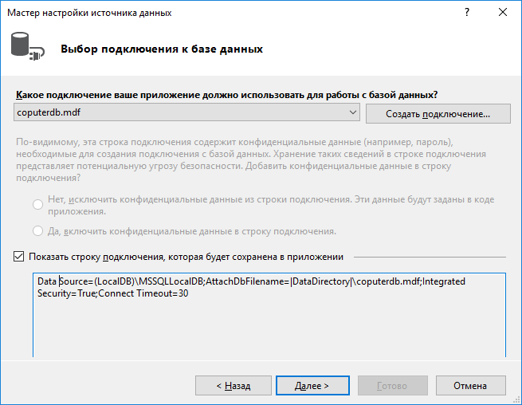
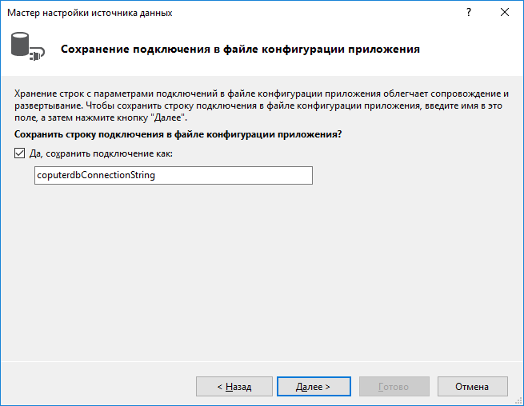

Slide 47
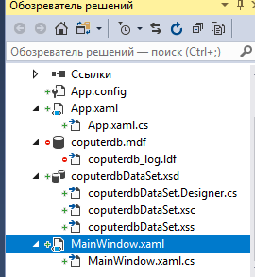
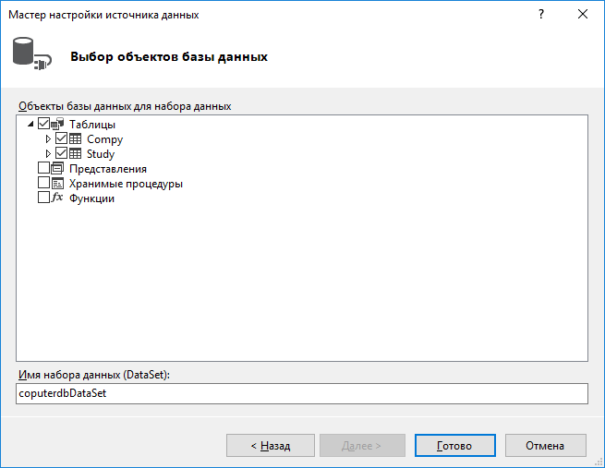

Slide 48
<?xml version="1.0" encoding="utf-8" ?>
<configuration>
<configSections>
</configSections>
<connectionStrings>
<add name="connect" connectionString="Data Source=(LocalDB)\MSSQLLocalDB;AttachDbFilename=C:\NATALLIA\лекции\ООПС#\OOP_2\Лекции\Proj7_ADO\Proj7_ADO\coputerdb.mdf;Integrated Security=True " />
<add name="Proj7_ADO.Properties.Settings.coputerdbConnectionString"
connectionString="Data Source=(LocalDB)\MSSQLLocalDB;AttachDbFilename=|DataDirectory|\coputerdb.mdf;Integrated Security=True;Connect Timeout=30"
providerName="System.Data.SqlClient" />
</connectionStrings>
<startup>
<supportedRuntime version="v4.0" sku=".NETFramework,Version=v4.6.2" />
</startup>
</configuration>

Slide 49
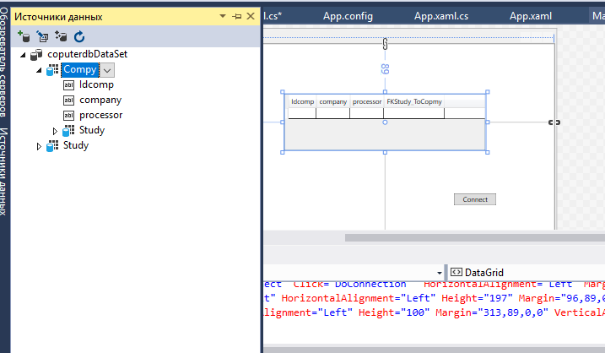

Slide 50
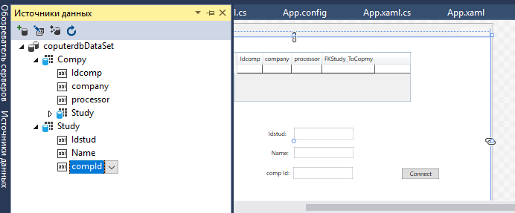

Slide 51
private void Window_Loaded(object sender, RoutedEventArgs e)
{
Proj7_ADO.coputerdbDataSet coputerdbDataSet = ((Proj7_ADO.coputerdbDataSet)(this.FindResource("coputerdbDataSet")));
// Загрузить данные в таблицу Compy. Можно изменить этот код как требуется.
Proj7_ADO.coputerdbDataSetTableAdapters.CompyTableAdapter coputerdbDataSetCompyTableAdapter = new Proj7_ADO.coputerdbDataSetTableAdapters.CompyTableAdapter();
coputerdbDataSetCompyTableAdapter.Fill(coputerdbDataSet.Compy);
System.Windows.Data.CollectionViewSource compyViewSource = ((System.Windows.Data.CollectionViewSource)(this.FindResource("compyViewSource")));
compyViewSource.View.MoveCurrentToFirst();
// Загрузить данные в таблицу Study. Можно изменить этот код как требуется.
Proj7_ADO.coputerdbDataSetTableAdapters.StudyTableAdapter coputerdbDataSetStudyTableAdapter = new Proj7_ADO.coputerdbDataSetTableAdapters.StudyTableAdapter();
coputerdbDataSetStudyTableAdapter.Fill(coputerdbDataSet.Study);
System.Windows.Data.CollectionViewSource studyViewSource = ((System.Windows.Data.CollectionViewSource)(this.FindResource("studyViewSource")));
studyViewSource.View.MoveCurrentToFirst();
}

Slide 52
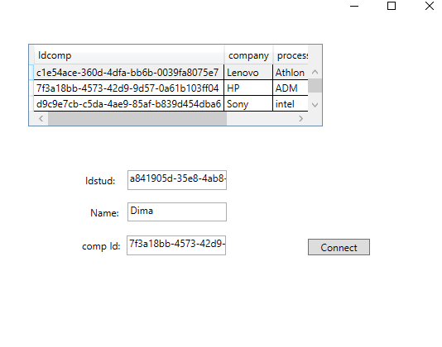

Slide 53
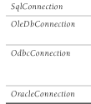
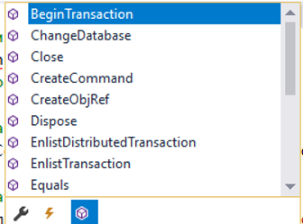
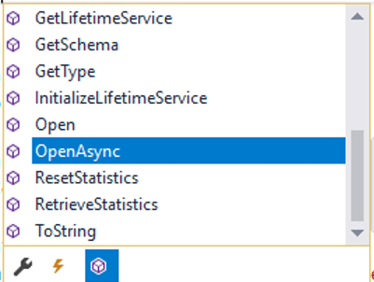
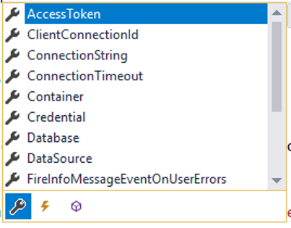
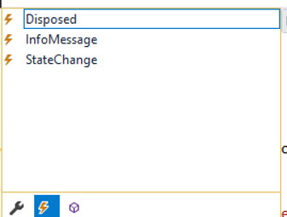
2. Создание объектов connection программным способом
Свойства, методы и события
connection

Slide 54
StateChange - изменение состояния БД
open- > close
InfoMessage - сервер возвращает предупреждение или сообщения

Slide 55
3. Работа с пулами подключений
Повторное использование сущ. подключений (позволяет использовать ранее созданные подключения) В пул помещаются подключения только с одинаковой конфигурацией
Высокая производительность
Разделены процессами, доменами приложений, строками подключений
Активируется по умолчанию при создании connection

Slide 56
var setting = new ConnectionStringSettings
{
Name = "userConnectionString",
//имя строки подключения в конфигурационном файле
ConnectionString = @"Data Source=\MSSQLLocalDB;
Initial Catalog=user;
Integrated Security=True;"
};
Configuration config;
// Объект Config представляет конфигурационный файл
config = ConfigurationManager.OpenExeConfiguration(ConfigurationUserLevel.None);
// Объект ConfigurationManager предоставляет доступ к файлам конфигурации
config.ConnectionStrings.ConnectionStrings.Add(setting);
config.Save();
// Получение строки подключения.
string thisConnString= ConfigurationManager.ConnectionStrings["userConnectionString"].ConnectionString;

Slide 57
4. Обработка ошибок подключения
SQL Server → ошибку или исключение - >
создается SQLException → SQLException.Errors - коллекция ошибок - > объекты SQLError

Slide 58
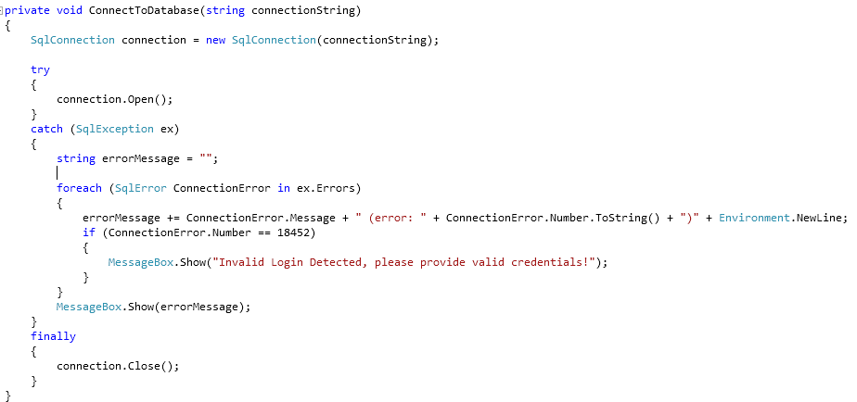

Slide 59

5. Поиск доступных SQL Server

Slide 60
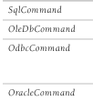
Работа с данными
Command содержат информацию для:
Выполнения выражений SQL
Хранимых процедур и функций
Возвращение данных в приложение
Создание, удаление и изменение каталогов БД.

Slide 61
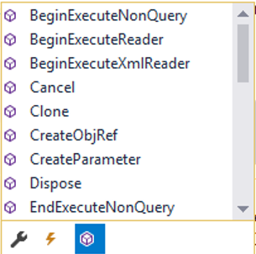
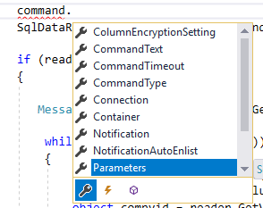
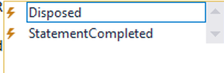
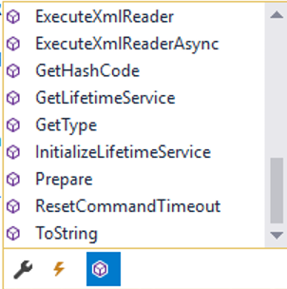
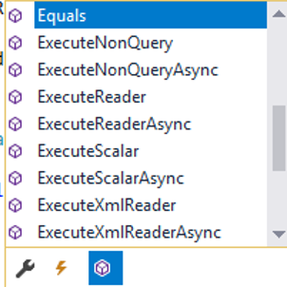
Основные свойства, события и методы command
SQl или ХП
Text
StoredProcedure

Slide 62
1. Создание и настройка Command
1.1. Выполнение SQL
using (SqlConnection connection = new SqlConnection(connectionString))
{
SqlCommand command = new SqlCommand();
command.Connection = connection;
command.CommandType = CommandType.Text;
command.CommandText = "SELECT * From Compy";
command.Connection.Open();
SqlDataReader reader = command.ExecuteReader();

Slide 63
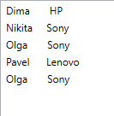
1.2 Выполнение хранимой процедуры
CREATE PROCEDURE [dbo].[selectCompyName]
AS
SELECT Study.Name, Compy.company
FROM Study, Compy
WHERE Study.compId = Compy.Idcomp;
RETURN 0
using (SqlConnection connection = new SqlConnection(connectionString))
{
connection.Open();
SqlCommand procCommand = new SqlCommand();
procCommand.Connection = connection;
procCommand.CommandType = CommandType.StoredProcedure;
procCommand.CommandText = "selectCompyName";
SqlDataReader reader = procCommand.ExecuteReader();
while (reader.Read())
{

Slide 64
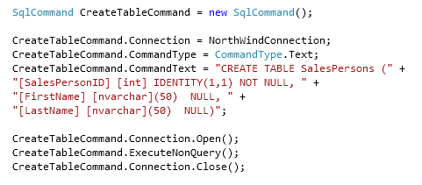
1.3. Операции с каталогами (не возвр знач Insert delete update)

Slide 65
1.4. Возврат одного значения
using (SqlConnection connection = new SqlConnection(connectionString))
{
SqlCommand command = new SqlCommand();
command.Connection = connection;
command.CommandType = CommandType.Text;
command.CommandText =
"SELECT Count(*) From Compy";
command.Connection.Open();
int CompyCount = (int)command.ExecuteScalar();
MessageBox.Show(CompyCount.ToString());
SqlDataReader reader = command.ExecuteReader();
}
ExecuteScalarAsync().

Slide 66
2. Асинхронное выполнение команд
Процесс выполнения команды в потоке , отличном от потока приложения
Позволяют:
Работать над другими заданиями приложения

Slide 67
private static async Task ReadFromStudyAsync(
{
string connectionString = ConfigurationManager.ConnectionStrings["connect"].ConnectionString;
string sqlExpression = "WAITFOR DELAY '00:00:05';"+
"SELECT * FROM Study";
using (SqlConnection connection = new SqlConnection(connectionString))
{
await connection.OpenAsync();
SqlCommand command = new SqlCommand(sqlExpression, connection);
SqlDataReader reader = await command.ExecuteReaderAsync();

Slide 68
if (reader.HasRows)
{
MessageBox.Show((string)reader.GetName(0)+" "+ (string)reader.GetName(1)+ " "+ (string) reader.GetName(2));
while (await reader.ReadAsync())
{
object id = reader.GetValue(0);
object name = reader.GetValue(1);
object compyid = reader.GetValue(2);
MessageBox.Show((string)id + " "+
(string)name+ " "+ (string)compyid);
}
}
reader.Close();
}
}
ReadFromStudyAsync().GetAwaiter();

Slide 69
Получение типизированных данных
sql | .net | метод
bigint | Int64 | GetInt64
binary | Byte[] | GetBytes
bit | Boolean | GetBoolean
char | String и Char[] | GetString и GetChars
datetime | DateTime | GetDateTime
decimal | Decimal | GetDecimal
float | Double | GetDouble
image и long varbinary | Byte[] | GetBytes и GetStream
int | Int32 | GetInt32
money | Decimal | GetDecimal
nchar | String и Char[] | GetString и GetChars
ntext | String и Char[] | GetString и GetChars
numeric | Decimal | GetDecimal
nvarchar | String и Char[] | GetString и GetChars
real | Single (float) | GetFloat
smalldatetime | DateTime | GetDateTime
smallint | Intl6 | GetIntl6
smallmoney | Decimal | GetDecimal
sql variant | Object | GetValue
long varchar | String и Char[] | GetString и GetChars
timestamp | Byte[] | GetBytes
tinyint | Byte | GetByte
uniqueidentifier | Guid | GetGuid
varbinary | Byte[] | GetBytes
varchar | String и Char[] | GetString и GetChars

Slide 70
class A
{
static async Task<int> Method(SqlConnection conn, SqlCommand cmd)
{
await conn.OpenAsync();
await cmd.ExecuteNonQueryAsync();
return 1;
}
////////////////////////////////////////////////////////////
{
using (SqlConnection conn = new SqlConnection(connection))
{
SqlCommand command = new SqlCommand("select top 2 * from Compy", conn);
int result = A.Method(conn, command).Result;
SqlDataReader reader = command.ExecuteReader();
while (reader.Read())
//...
}
}

Slide 71
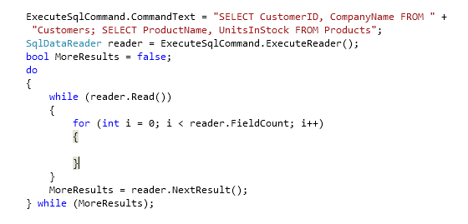
3. Выполнение нескольких SQL выражений

Slide 72
Итого
Для выполнения SQL и ХП - Command
Существуют для каждого провайдера
Используются для выполнения операций с каталогами БД
Могут выполняться асинхронно
Могут возвращаться в виде таблицы DataReader

Slide 73
4. Работа с параметрами в командах SQL
Параметр – тип переменной, используемая для передачи значений между приложением и БД.
WHERE
string insertcommand = String.Format("INSERT INTO Study (Idstud, Name, compId) " +
"VALUES ('{0}', {1},{3})", a, b, c);
c = "10);INSERT INTO Users (Name, Age) VALUES(‘admin’,’admin)"

Slide 74
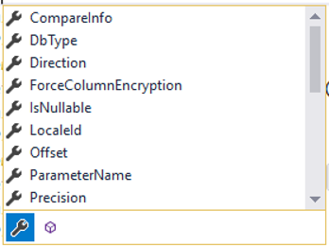
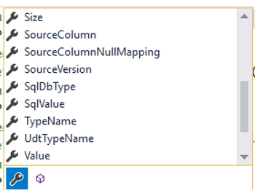
4.1. Создание и выполнение параметризированного запроса
SqlParameter

Slide 75
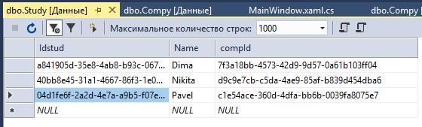
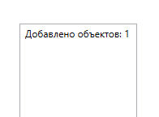
string sqlExpression = "INSERT INTO Study (Idstud, Name, compId)
VALUES (@idS, @name, @idC)";
using (SqlConnection connection = new SqlConnection(connectionString))
{
connection.Open();
SqlCommand command = new SqlCommand(sqlExpression, connection);
// создаем параметр для id
SqlParameter isSParam = new SqlParameter("@idS", Guid.NewGuid().ToString());
// добавляем параметр к команде
command.Parameters.Add(isSParam);
// создаем параметр для имени
SqlParameter nameParam = new SqlParameter("@name", "Nikita");
// добавляем параметр к команде
command.Parameters.Add(nameParam);
// создаем параметр для idC
SqlParameter idCParam = new SqlParameter("@idC", "d9c9e7cb-c5da-4ae9-85af-b839d454dba6");
// добавляем параметр к команде
command.Parameters.Add(idCParam);
int number = command.ExecuteNonQuery();
rezult.Items.Add($"Добавлено объектов: {number}" ); // 1
}

Slide 76
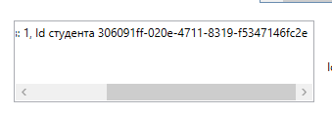
Direction - > из перечисления ParameterDirection
Input Для передачи данных в БД - по умолчанию
Output Для получения данных из БД
InputOutput Для передачи и получения
ReturnValue
//...
// создаем параметр для id
SqlParameter isSParam = new SqlParameter("@idS",
Guid.NewGuid().ToString());
isSParam.Direction = ParameterDirection.InputOutput;
// добавляем параметр к команде
command.Parameters.Add(isSParam);
// создаем параметр для имени
SqlParameter nameParam = new SqlParameter("@name", "Olga");
//...
int number = command.ExecuteNonQuery();
rezult.Items.Add($"Добавлено объектов: {number},
Id студента {isSParam.Value}" ); // 1

Slide 77

4.2. Параметризированные ХП
CREATE PROCEDURE [dbo].[ParamProcedureInsert]
@idS uniqueidentifier,
@name nvarchar(10),
@idC uniqueidentifier
AS
INSERT INTO Study (Idstud, Name, compId)
VALUES (@idS, @name, @idC)
GO

Slide 78
using (SqlConnection connection = new SqlConnection(connectionString))
{
connection.Open();
SqlCommand procParamCommand = new SqlCommand();
procParamCommand.Connection = connection;
procParamCommand.CommandType = CommandType.StoredProcedure;
procParamCommand.CommandText = "ParamProcedureInsert";
//создаем параметры
SqlParameter IdParameter = new SqlParameter();
IdParameter.ParameterName = "@idS";
IdParameter.SqlDbType = SqlDbType.UniqueIdentifier;
IdParameter.Value = Guid.NewGuid().ToString();
SqlParameter NameParameter = new SqlParameter("@name",(string)"Azamat");
SqlParameter IdCompParameter = new SqlParameter("@idC", SqlDbType.UniqueIdentifier);
IdCompParameter.Value = "d9c9e7cb - c5da - 4ae9 - 85af - b839d454dba6";
procParamCommand.Parameters.Add(IdParameter);
procParamCommand.Parameters.Add(NameParameter);
procParamCommand.Parameters.Add(IdCompParameter);
int number = procParamCommand.ExecuteNonQuery();

Slide 79
5. Выполнение транзакций
Команды, которые выполняются как группа.
Класс Transaction
сущ. для каждого провайдера
Используют для сохранения целостности данных.
Бывают - локальные и распределенные

Slide 80

using (SqlConnection connection = new SqlConnection(connectionString))
{
connection.Open();
SqlTransaction transact = connection.BeginTransaction();
SqlCommand transCommand = connection.CreateCommand();
transCommand.Transaction = transact;
try
{// выполняем две отдельные команды
string idC = Guid.NewGuid().ToString();
transCommand.CommandText = "INSERT INTO
Compy (Idcomp, company, processor)
VALUES ('" + idC + "', 'Apple', 'NoName')";
transCommand.ExecuteNonQuery();
string idS = Guid.NewGuid().ToString();
transCommand.CommandText = "INSERT INTO Study (Idstud, Name, compId)
VALUES ('" + idS + "', 'Abdul', '" + idC + "')";
// transCommand.CommandText = " UPDATE Compy
// SET processor = 'Intel Core i7' WHERE company = 'Apple'";
transCommand.ExecuteNonQuery();
// подтверждаем транзакцию
transact.Commit();
rezult.Items.Add("Commit");
}
catch (Exception ex)
{
// откатить транзакцию
transact.Rollback();
rezult.Items.Add("Rollback");
}
}

Slide 81
5.3. Пример
using (SqlConnection connection = new SqlConnection(connectionString))
{
connection.Open();
SqlTransaction transact = connection.BeginTransaction();
// выполняем две отдельные команды
string idC = Guid.NewGuid().ToString();
SqlCommand transCommand1 = connection.CreateCommand();
transCommand1.CommandText = "INSERT INTO Compy (Idcomp, company, processor)
VALUES ('" + idC + "', 'Apple', 'NoName')";
SqlCommand transCommand2 = connection.CreateCommand();
string idS = Guid.NewGuid().ToString();
transCommand2.CommandText = "INSERT INTO Study (Idstud, Name, compId)
VALUES ('" + idS + "', 'Abdul', '" + idC + "')";
transCommand1.Transaction = transact;
transCommand2.Transaction = transact;
transCommand1.ExecuteNonQuery();
transCommand2.ExecuteNonQuery();
//диалог
MessageBoxResult response = MessageBox.Show("Команда выполнена" + Environment.NewLine +
"отменить?", "продолжить", MessageBoxButton.YesNo);
switch (response)
{
case MessageBoxResult.Yes:
// подтверждаем транзакцию
transact.Commit();
break;
case MessageBoxResult.No:
// откатить транзакцию
transact.Rollback();
break;
}
}
}

Slide 82
5.2. Установка уровня изоляции
Управление возможностью других потоков получать доступ к данным, находящимся в обращении у процесса текущей транзакции

Slide 83
Проблемы при параллельном выполнении транз:
потерянное обновление ( lost update) — при одновременном изменении одного блока данных разными транзакциями одно из изменений теряется;
«грязное» чтение ( dirty read) — чтение данных, которое впоследствии не подтвердится (откатится);
неповторяющееся чтение ( non-repeatable read) — при повторном чтении в рамках одной транзакции ранее прочитанные данные оказываются изменёнными;
фантомное чтение ( phantom reads) — одни и те же выборки дают разные множества строк.

Slide 84



Slide 85
Работа с данными в отсоединенной среде
disconnected layer
DataSet - хранилище данных
SqlDataAdapter - объект, который заполняет DataSet данными из БД

Slide 86
Кэширование данных в приложение
Отсоединение от БД
Работа с данными
Подключение к БД
Сохранение в источнике данных
DataSet DataTable

Slide 87
1. Создание объектов DataSet
System.Data
Типизированные – наследуют схему из *.xsd и содержат типизированные коллекции определенного объекта (CustomerTable)
Нетипизированные – стандартные обобщенные экземпляры DataSet со схемой и объектами DataTable - > к коллекции Tables, DataColumn. Обращение через индексы.

Slide 88
Способы создания DataSet
1. Программно в коде
2. инструменты времени разработки – DataSet Designer , Data Source Configuration Wizard
3. На основе DataAdapter

Slide 89

1.1. Создание DataSet программно
Создать набор, таблицы, добавить их к коллекции набора

Slide 90

Создание и добавление связей между таблицами

Slide 91
Перемещение между связанными таблицами
Выбрать DataRow
Вызвать GetParentRow (1) или GetChildRows (массив)

Slide 92

Объединение наборов
DataSet.Merge()
PreserveChanges
Режим объединения

Slide 93


Действия с наборами
1) копирование
2)очистка
3) ReadXml() , WriteXml()
4) AcceptChanges() GetChanges() RejectChanges()

Slide 94

1.2. Создание набора в Dataset Designer
DataSet - типизированный набор

Slide 95

Перетаскиваем из обозревателя серверов на поверхность конструктора

Slide 96

1.3.Настройка нетипизированных объектов набора
Размещение
набора
на форме

Slide 97


Slide 98

->DataGridView - > Form

Slide 99


Slide 101


Slide 102


Slide 103


Slide 104

UntypedDataset +

Slide 105
2. Работа с объектами DataTable
Могут добавляться К DataSet и связываться
Могут быть использованы как автономные объекты без DataSet

Slide 106

1) создание
2) добавление таблиц к набору
  New DataSet New DataTable Add
DataSet studGroup = new DataSet("StudGroup");
DataTable studTable = new DataTable("Student");
// добавляем таблицу в dataset
studGroup.Tables.Add(studTable);
// создаем столбцы для таблицы
DataColumn idColumn = new DataColumn("Id", Type.GetType("System.Int32"));
idColumn.Unique = true; // столбец будет иметь уникальное значение
idColumn.AllowDBNull = false; // не может принимать null
idColumn.AutoIncrement = true; // будет автоинкрементироваться
idColumn.AutoIncrementSeed = 1; // начальное значение
idColumn.AutoIncrementStep = 1; // приращении при добавлении новой строки
DataColumn nameColumn = new DataColumn("Name", Type.GetType("System.String"));
studTable.Columns.Add(idColumn);
studTable.Columns.Add(nameColumn);
// определяем первичный ключ таблицы books
studTable.PrimaryKey = new DataColumn[] { studTable.Columns["Id"] };
DataRow row = studTable.NewRow();
row.ItemArray = new object[] { null, "Анна" };
studTable.Rows.Add(row); // добавляем первую строку
studTable.Rows.Add(new object[] { null, "Влад"}); // добавляем вторую строку
dataGridCompy.ItemsSource = studGroup.Tables[0].DefaultView;

Slide 107

2.1. Создание вычисляемых столбцов
2.3. Создание отношений
dataset1.Relations.Add(…)

Slide 108

2.4. Добавление ограничений в таблице
Ограничение внешнего ключа
главный столбец и зависимый столбец
ForeignKeyConstraint foreignKey = new ForeignKeyConstraint(studTable.Columns["Id"], compTable.Columns["CompyId"])
{
ConstraintName = "StudentComnyForeignKey",
DeleteRule = Rule.SetNull,
UpdateRule = Rule.Cascade
};
// добавляем внешний ключ в dataset
studGroup.Tables["Compy"].Constraints.Add(foreignKey);
// применяем внешний ключ
studGroup.EnforceConstraints = true;
название внешнего ключ. Свойства DeleteRule и UpdateRule определют поведение при удалении или обновлении данных

Slide 109

3. Создание DataAdapter
Специфичны для провайдера
Содержат сведения
О подключениях
Команды SELECT, INSERT, DELETE, UPDATE
Для заполнения DataSet И DataTable
Создаются
Программно
Визуально

Slide 110

3.1. Создать объекта и команды
Insert Update Delete

Slide 111

string sqlCommand = "SELECT * FROM Compy";
using (SqlConnection connection =
new SqlConnection(connectionString))
{
connection.Open();
// Создаем DataAdapter
SqlDataAdapter adapter = new SqlDataAdapter(sqlCommand, connection);
// Создаем Dataset
DataSet dataSt = new DataSet();
// Заполняем Dataset
adapter.Fill(dataSt);
// Отображаем данные
dataGridCompy.ItemsSource = dataSt.Tables[0].DefaultView;
}

Slide 112
3.2 Генерирование команд на основе CommandBuilder
Для модификации данных в БД в соответствии с изменениями в DataSet
SqlDataAdapter использует команды
InsertCommand, UpdateCommand и DeleteCommand.
По Select генерирует INSERT UPDATE DELETE
SELECT должно возвращать >=1 столбец с первич. ключом

Slide 113
SqlCommandBuilder позволяет автоматически сгенерировать выражения
string sqlCommand = "SELECT * FROM Compy";
using (SqlConnection connection = new SqlConnection(connectionString))
{
connection.Open();
//// Создаем DataAdapter
SqlDataAdapter adapter = new SqlDataAdapter(sqlCommand, connection);
// Создаем Dataset
DataSet dataSt = new DataSet();
// Заполняем Dataset
adapter.Fill(dataSt);
// Отображаем данные
dataGridCompy.ItemsSource= dataSt.Tables[0].DefaultView;
DataTable dt = dataSt.Tables[0];
DataRow someRow = dt.Rows[2];
someRow["processor"] = "intel Core7";
// создаем объект SqlCommandBuilder
SqlCommandBuilder commandBuilder = new SqlCommandBuilder(adapter);
adapter.Update(dataSt);
// заново получаем данные из бд
// очищаем полностью DataSet
dataSt.Clear();
// перезагружаем данные
adapter.Fill(dataSt);

Slide 114
3.3. Обновление базы на основе DataSet программно
string sqlCommand = "SELECT * FROM Study";
using (SqlConnection connection = new SqlConnection(connectionString))
{
connection.Open();
//// Создаем DataAdapter
SqlDataAdapter adapter =
new SqlDataAdapter(sqlCommand, connection);

Slide 115
//adapter.DeleteCommand
//adapter.UpdateCommand
// устанавливаем команду на вставку
adapter.InsertCommand = new SqlCommand("ParamProcedureInsert", connection);
// это будет хранимая процедура
adapter.InsertCommand.CommandType = CommandType.StoredProcedure;
adapter.InsertCommand.Parameters.Add(
new SqlParameter("@idS", SqlDbType.UniqueIdentifier, 38, "IdStud"));
adapter.InsertCommand.Parameters.Add(
new SqlParameter("@name", SqlDbType.NVarChar, 10, "Name"));
adapter.InsertCommand.Parameters.Add(
new SqlParameter("@idC", SqlDbType.UniqueIdentifier, 38, "copmId"));
DataSet ds = new DataSet();
adapter.Fill(ds);
DataTable dt = ds.Tables[0];
DataRow nRow = dt.NewRow();
nRow["IdStud"] = Guid.NewGuid().ToString();
nRow["Name"] = "Anna";
nRow["compId"] = "d9c9e7cb-c5da-4ae9-85af-b839d454dba6";
adapter.Update(ds);
ds.AcceptChanges();

Slide 116
3.3.Разрешение конфликтов
При не соответствии DataAdapter и DataSet
MissingMappingAction (нет табл, столб)->Error, Ignore, Passthrough
MssingSchemaAction (нет схемы) -> Add, error, Ignore, AddWithKey

Slide 117

3.4 Выполнение пакетной обработки
Для сокращения количества перемещений
События - RowUpdating – стр
RowUpdated – пакет (1)

Slide 118

LINQ to DataSet
технология доступа и управления реляционными данным

Slide 119

Определение модели и контекста
[Table(Name = "Compy")]
сущность для работы с данными
public class Cmp
{
[Column(IsPrimaryKey = true, IsDbGenerated = true)]
public Guid Idcomp { get; set; }
[Column(Name = "company")]
public string Company { get; set; }
[Column]
public string Processor { get; set; }
}
Модель - обычный класс, который сопоставляется с одной из таблиц в базе данных

Slide 120
создается контекст данных, который представлен объектом DataContext
DataContext db = new DataContext(connectionString);
// Получаем таблицу пользователей
Table<Cmp> computers = db.GetTable<Cmp>();
var query = from u in db.GetTable<Cmp>()
where u.Company.Equals("Sony")
orderby u.Processor
select u;
rezult.Items.Add(query.ToString());
foreach (Cmp c in query)
{
rezult.Items.Add(c.Idcomp + " " + c.Processor);
}
}

Slide 121


